Slide 1
運用特殊需求領域學習重點 規劃課程教學大綱
歐思賢 107/9/20

Slide 2
大綱
一、核心素養的概念
二、學習重點的內涵
三、雙向細目表與教學規劃
四、教學大綱規劃(普通型高中生活管理為例)

Slide 3
核心素養的概念
內涵與精神
與九年一貫的比較
轉化與發展

Slide 5
核心素養是甚麼？
核心素養為延續「經濟合作發展組織」(OECD)的界定，指國民能夠在現代社會中扮演積極公民角色所需具備的素養，具三個明確面向：自主行動、溝通互動與社會參與。
核心素養（key competences）相較於九年一貫「十大基本能力」更具結構性，取代其表述及內涵，並非取代的領域內（或科目內）能力指標（Competence indicators）。
重要的三個概念呼應總綱自發、互動、共好的理念，更具體展現課綱中的全人圖像。
摘錄自「核心素養發展手冊」
對核心素養還是一知半解？

Slide 6
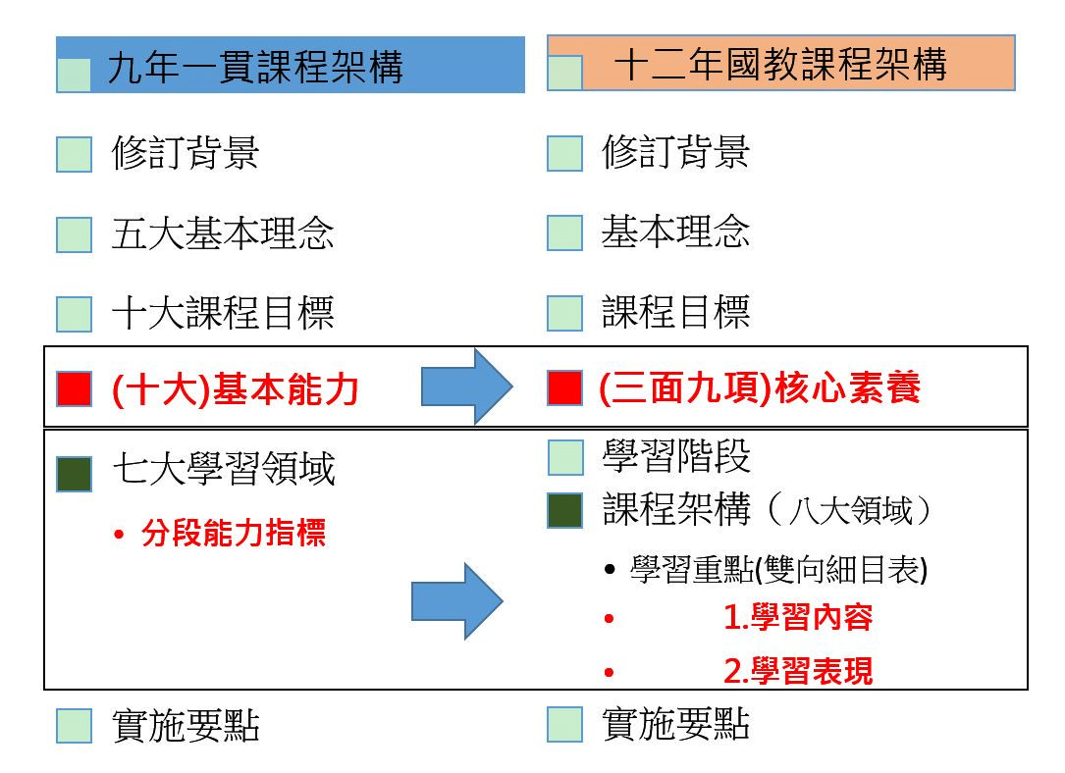
十二年國教VS九年一貫

Slide 7
核心素養的精神
指一個人為適應現在生活及未來挑戰，所應具備的知識、能力與態度。涉及一個成功的生活與功能健全社會對人的期望。
是一種能夠成功地回應個人或社會的生活需求，包括使用知識、認知與技能的能力，以及態度、情意、價值與動機等。
摘錄自「核心素養發展手冊」

Slide 8
核心素養的精神
較過去課程綱要的「基本能力」、「學科知識」涵蓋更寬廣和豐富的教育內涵。
其表述可彰顯學習者的主體性，不以「學科知識」為學習的唯一範疇，強調其與情境結合並在生活中能夠實踐力行的特質。
核心素養強調「終身學習」的意涵，注重學習歷程、方法及策略。
摘錄自「核心素養發展手冊」

Slide 9
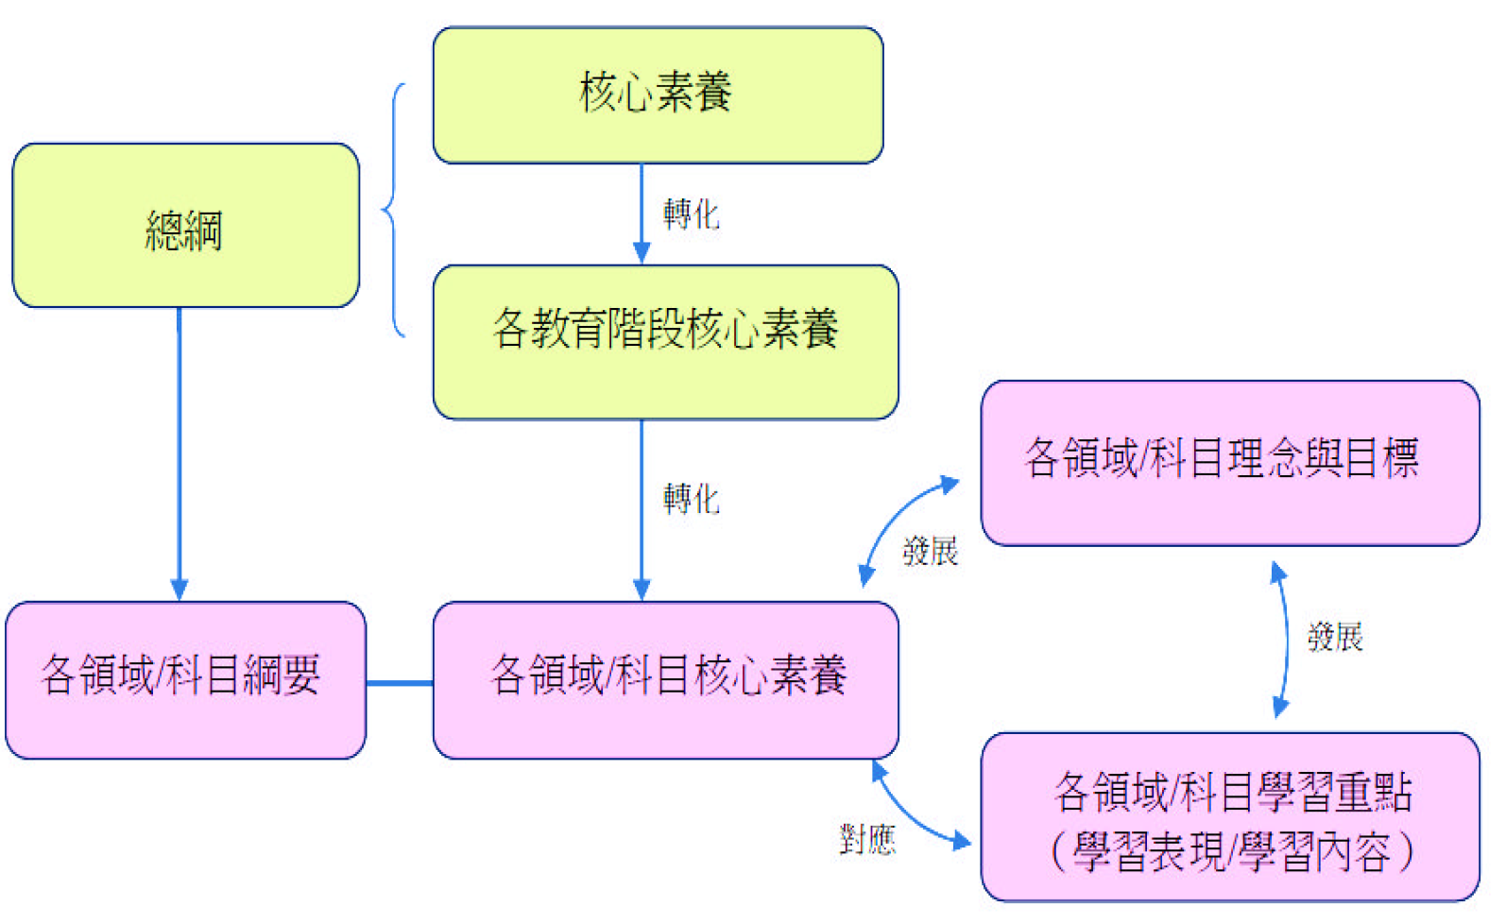

Slide 10
核心素養與領域/科目的關係
核心素養的 作用 | 與領域/科目的 對應關係 | 核心素養的 培養原則 | 與領域/科目的 連結方式
培育能自我實現與社會健全發展的國民與終身學習者的「素養」。 可作為各領域/科目垂直連貫與水平統整課程設計的組織「核心」。 | 可引導各領域/科目內容的發展，各教育階段領域/科目的課程內涵應具體呼應、統整並融入核心素養 但各領域/科目各有其特性，因此，毋需勉強將所有核心素養內容全部納入其課程內涵中。 | 需秉持漸進、加廣加深、跨領域/科目等原則，可透過各教育階段的不同領域/科目的學習達成。 | 各教育階段領域/科目的規劃應包括該以下兩個部分，並視需 要發展補充說明。 1.領域/科目核心素養 2.領域/科目學習重點
摘錄自「核心素養發展手冊」

Slide 12
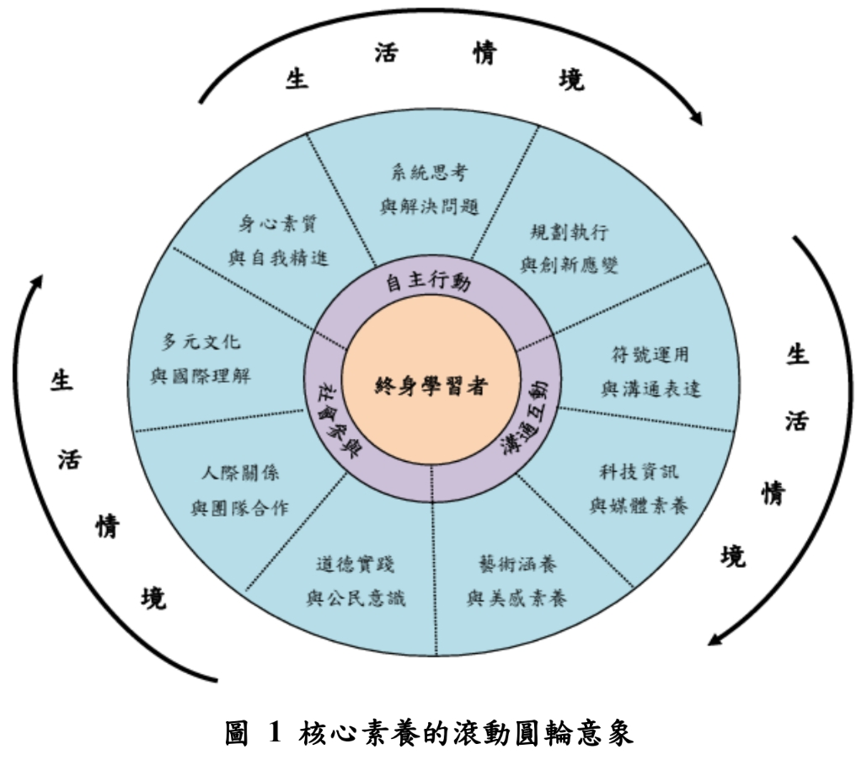

Slide 13
各教育階段具體內涵
摘錄自「核心素養發展手冊」
面向 | 項目 | 項目說明 | 高級中等教育階段 具體內涵
Ａ自主行動 | A1身心素質與自我精進 | 具備身心健全發展的素質，擁有合宜的人性觀與自我觀，同時透過選擇、分析與運用新知，有效規劃生涯發展，探尋生命意義，並不斷自我精進，追求至善。 | U-A1 提升各項身心健全發展素質，發展個人潛能，探索自我觀， 肯定自我價值，有效規劃生涯，並透過自我精進與超越，追求至善與幸福人生。
 | A2系統思考與解決問題 | 具備問題理解、思辨分析、推理批判的系統思考與後設思考素養，並能行動與反思，以有效處理及解決生活、生命問題。 | U-A2 具備系統思考、分析與探索的素養，深化後設思考，並積極面對挑戰以解決人生的各種問題。
 | A3規劃執行與創新應變 | 具備規劃及執行計畫的能力，並試探與發展多元專業知能、充實生活經驗，發揮創新精神，以因應社會變遷、增進個人的彈性適應力。 | U-A3 具備規劃、實踐與檢討反省的素養，並以創新的態度與作為因應新的情境或問題。

Slide 14
各教育階段具體內涵
摘錄自「核心素養發展手冊」
面向 | 項目 | 項目說明 | 高級中等教育階段 具體內涵
Ｂ溝通互動 | B1符號運用與溝通表達 | 具備理解及使用語言、文字、數理、肢體及藝術等各種符號進行表達、溝通及互動，並能了解與同理他人，應用在日常生活及工作上。 | U-B1 具備掌握各類符號表達的能力，以進行經驗、思想、價值與情意之表達，能以同理心與他人溝通並解決問題。
 | B2科技資訊與媒體素養 | 具備善用科技、資訊與各類媒體之能力，培養相關倫理及媒體識讀的素養，俾能分析、思辨、批判人與科技、資訊及媒體之關係。 | U-B2 具備適當運用科技、資訊與媒體之素養，進行各類媒體 識讀與批判，並能反思科技、資訊與媒體倫理的議題。
 | B3藝術涵養與美感素養 | 具備藝術感知、創作與鑑賞能力，體會藝術文化之美，透過生活美學的省思，豐富美感體驗，培養對美善的人事物，進行賞析、建構與分享的態度與能力。 | U-B3 具備藝術感知、欣賞、創作與鑑賞的能力，體會藝術創作與社會、歷史、文化之間的互動關係，透過生活美學的涵養，對美善的人事物，進行賞析、建構與分享。

Slide 15
各教育階段具體內涵
摘錄自「核心素養發展手冊」
面向 | 項目 | 項目說明 | 高級中等教育階段 具體內涵
Ｃ社會參與 | C1道德實踐與公民意識 | 具備道德實踐的素養，從個人小我到社會公民，循序漸進，養成社會責任感及公民意識，主動關注公共議題並積極參與社會活動，關懷自然生態與人類永續發展，而展現知善、樂善與行善的品德。 | U-C1 具備對道德課題與公共議題的思考與對話素養， 培養良好品德、公民意識與社會責任，主動參與環境保育與社會公共事 務。通並解決問題。
 | C2人際關係與團隊合作 | 具備友善的人際情懷及與他人建立良好的互動關係，並發展與人溝通協調、包容異己、社會參與及服務等團隊合作的素養。 | U-C2 發展適切的人際互動關係，並展現包容異己、溝通協調及團隊合作的精神與行動。
 | C3多元文化與國際理解 | 具備自我文化認同的信念，並尊重與欣賞多元文化，積極關心全球議題及國際情勢，且能順應時代脈動與社會需要，發展國際理解、多元文化價值觀與世界和平的胸懷。 | U-C3 在堅定自我文化價值的同時，又能尊重欣賞多元文化， 具備國際化視野，並主動關心全球議題或國際情勢，具備國際移動力。

Slide 17
領域/科目核心素養的基本設計原則
核心素養的課程轉化，係由理念→實際、由抽象→具體、由共同→分殊，環環相扣，層層轉化。
領域/科目核心素養係為各類學校的學生所應培養的「最低共同要求」。因此，高級中等教育階段之核心素養具體內涵，以各領域/科目「必修」為主要範疇，進行規劃發展。
各領域/科目依循三面九項核心素養及各教育階段核心素養具體內涵，進而發展該領域/科目核心素養具體內涵。
摘錄自「核心素養發展手冊」

Slide 18
領域/科目核心素養的基本設計原則
各教育階段核心素養具體內涵，是指核心素養分國民小學(E)、國民中學(J)、高級中等學校(U)三教育階段敘寫。
核心素養在各教育階段下，不再細分科目，採整體領域方式敘寫。惟語文領域(國語文、英語文、閩南語文、客家語文、原住民語文、新住民語文)先發展該科目核心素養，再討論將部分之科目核心素養，整合為語文領域共通部分的可行性。
摘錄自「核心素養發展手冊」

Slide 19
領域/科目核心素養的基本設計原則
領域/科目核心素養具體內涵，是指在各教育階段中，不同的學科以其學科語言來呈現此教育階段中，與此呼應的該領域/科目核心素養具體內涵。例如：
項目 | 高級中等教育階段 具體內涵 | 數學領域核心素養 具體內涵
B1符號運用與溝通表達 | U-B1：具備精確掌握各類符號表達的能力，以進行經驗、思想、價值與情意之表達，能以同理心與他人溝通並解決問題。 | 數S-U-B1：具備演算、抽象化、推理、連結、解題、溝通等數學能力，並能運用數學符號進行邏輯思考、分析並解決問題
摘錄自「核心素養發展手冊」

Slide 20
領域/科目核心素養的基本設計原則
領域/科目核心素養的設計是兼顧進階性的概念（依教育階段循序設計，垂直的關係）與衍伸性的概念（依不同領域/科目之內涵來衍申與呈現核心素養，水平的關係）。
A1
數學
語文
自然科學
社會
E1
E2
E3
J
U
進
階
性
↓
←衍伸性→
摘錄自「核心素養發展手冊」

Slide 21
核心素養在各領域/科目綱要的轉化
核心素養與科目、領域的知能（如科學知識、科學能力、科學態度）關係是並行的，而不是取代的。
核心素養的培養必須透過各領域/科目的學習，相反地，各領域/科目的學習也有助於一或多個核心素養的養成。
摘錄自「核心素養發展手冊」
核心素養發展手冊

Slide 22
學習重點的內涵
學習重點
學習表現
學習內容
如何落實素養導向

Slide 24
各領域/科目學習重點
由「學習表現」與「學習內容」兩個向度所組成。指的就是領域或科目的內涵，是老師教學的重點，也是學生學習的重點。
用以引導課程設計、教材發展、教科書審查及學習評量等，並配合教學加以實踐。
需展現/呼應該領域/科目的核心素養具體內涵。
其架構提供各領域/科目教材設計的彈性，在不同版本教材中，學習表現與學習內容可以有不同的對應關係。
摘錄自「核心素養發展手冊」

Slide 25
學習表現
強調以學習者為中心的概念。
重視認知歷程、情意與技能之學習展現，代表該領域/科目的非具體內容向度，應能具體展現或呼應該領域/科目核心素養。
例如：能運用一手資料，進行歷史推論。
學習表現之相關動詞，請參閱「核心素養發展手冊」附錄三「核心素養項目表達動詞表」。
摘錄自「核心素養發展手冊」

Slide 26
學習表現
根據上述，學習表現的內涵在性質上非常接近現行九年一貫課程中的分段能力指標，及高中職課綱的核心能力之非具體內容部份。學習表現包含：
認知歷程向度：記憶、理解、應用、分析、評鑑、創造等層次。
情意向度：接受、反應、評價、價值組織、價值性格化等層次。
技能向度：感知、準備狀態、引導反應（或模仿）、機械化、複雜的外在反應、調整、獨創等層次。
摘錄自「核心素養發展手冊」

Slide 27
學習內容
主要包括認知歷程中的知識向度，其中又可細分四種類型：事實知識、概念知識、程序知識、後設認知知識；此外學習內容還包括了技能與情意中的具體內涵項目。
是該領域/科目重要的、基礎的內容，學校、地方政府或出版社得依其專業需求與特性，將學習內容做適當的轉化，以發展適當的教材。
摘錄自「核心素養發展手冊」

Slide 28
學習內容
內涵非常接近九年一貫各領域基本內容、分年細目、教材內容，或高中教材綱要、高職教材大綱的概念，但學習內容應只是基本的、重要的部分，既毋須列出所有教材，也藉此保留教師補充教材的彈性空間。
摘錄自「核心素養發展手冊」

Slide 29
學習表現VS學習內容
兩者所架構出來的雙向細目表，將可以構成一個矩陣，而矩陣當中各單元教材的設計是有彈性的，各教科書出版商、或學校本位設計的課程、或是教師自編的教材，都可以彈性地選擇與組合要如何將學習內容或學習表現納入在不同的單元當中。
學習表現與學習內容的組合不是一對一的關係，某一項「學習表現」的教學，可能培養或促進一或多項「學習內容」的學習；反之亦然。
但就整份教材而言，所有的「學習表現」與「學習內容」都應該被納入。
摘錄自「核心素養發展手冊」

Slide 30
學習表現Vs能力指標
九年一貫以前 | 九年一貫 | 十二年國教
教學內容 | 能力表現 | 教學內容+能力表現
中小學課程綱要主要以「教材大綱」為內涵，列舉的是教學的內容，就是老師上課要講的單元或教材 | 以「能力指標」列出的學生所要達到能力。 教材內容只是培養學生具有此一能力的手段或策略。 重視的是透過課程所培養的能力，而不強調教材內容的學習。 | 納入教材大綱（教學內容）與能力指標（能力表現）兩個概念，因此乃以「學習重點」來表述各領域之內涵，其中「學習表現」雖取代「能力指標」，但乃是用以呈現各領域學習內涵當中「非內容」的面向，即包括了認知歷程、技能、態度等。
摘錄自「核心素養發展手冊」

Slide 31
學習重點如何落實素養導向
學科知識的學習固然重要，但應重視培養學生足以將學科知識應用到生活中的、更廣義的能力。
語文 | 數學 | 科學
要能對已書寫的文章進行解讀、對文件內容與品質進行反省等都是重要的能力。 | 除了要能在數學課解題之外，還應能以數學的觀念處理真實世界的問題，並用以推理、呈現關係、表示問題的內涵。 | 學習星球或動物的名字其實意義不大，而應該能對一個廣泛的主題有所認識，如能源消耗、生物多樣性、人類健康等等，並能了解這些議題在人類社會中的不同觀點或論述。

Slide 32
「學習內容」與「學習表現」關聯
常見誤解：學習內容就是學習的材料，而學習表現則是學習的成果，所以應該先有材料，再有結果，故各領綱中應先呈現學習內容，再呈現學習表現。
實際上：
學習內容與學習表現，並非材料與目的的關係。
兩者都是課程目標，都是學習內涵，同等重要。
不是分別獨立的，而是要互相搭配。
教學習內容，一定涉及某一項或多項能力；教聽、說、讀、寫這些能力時，一定也會利用某些教材內容。
先斟酌領域當中有哪些重要的學習內容與學習表現。內容先或表現先都無妨。此即雙向細目表架構的功用！
摘錄自「核心素養發展手冊」

Slide 33
「學習內容」與「學習表現」關聯
例一：語文領域
學習內容是教材大綱，如民間故事、鄉土民謠、台灣史地介紹。
學習表現就是能力指標，如聽、說、讀、寫等。
例二：音樂領域
學習內容：兒歌、民謠、世界歌曲
學習表現：聆聽、演唱、賞析、創作
兒歌→著重培養學生聆聽或演唱的能力表現
民謠→強調演唱與創作
世界歌曲→著重賞析與創作
摘錄自「核心素養發展手冊」
核心素養發展手冊

Slide 34
「學習內容」與「學習表現」關聯
例一：社會領域
學習內容：戰後的臺灣、早期中華文化的發展、歐亞地區的文明等。
學習表現：能利用二手資料、能利用一手資料進行推論、能利用一手資料推論並提出假設。
進行教學或課程設計時，可利用戰後的臺灣這個主題，納入有關「利用一手資料進行推論」以及「利用一手資料推論並提出假設」這些學習表現的學習。
在歐亞地區的文明這一主題中，則會納入有關「利用二手資料進行推論」這個學習表現的學習。
摘錄自「核心素養發展手冊」

Slide 35
雙向細目表與教學規劃
雙向細目表
進行方式

Slide 36
學習表現VS學習內容
教育階段 | 年級 |  | 特職1-U-1 篩選適合自己的工作資訊。 | 特職1-U-2 查詢就業市場資訊。 | 特職1-U-3 | 特職1-U-4 。 | 特職1-U-5 | 特職2-U-1。 | 特職2-U-2 | 特職 2-U-3 申請身心障礙就業服務，詢問工作相關福利資訊。
第五教育階段Ｕ | 10 | 特職I-U-1 工作資訊的查詢與篩選。 | 第一單元 | 第二單元 |  |  |  |  |  | 第四單元
 | 10 | 特職I-U-2 求職陷阱的辨識。 |  | 第三單元
 | 10 | 特職I-U-3 |  |  |  |  |  |  |  | 第五單元
 | 11 | 特職I-U-4
 | 11 | 特職I-U-5
 | 12 | 特職I-U-6
 |  | (接續下去)

Slide 37
你需要找到伴一起~
跨校專業
社群
校內教學
研究會
跨科專業
社群
適合一般高中或私立學校
適合特殊教育班級數多的學校

Slide 38
那些夥伴適合呢？
群科屬性相近
學校區域鄰近
學生性質相似
Ex.
稻江護家
育達高職
Ex.
泰北高中
十信高中
Ex.
大直高中
南湖高中

Slide 39
進行方式
科目 學分數
確認規劃科目、開設學期與學分數。
評估大約需要多少單元(每單元6至8節)。
羅列學習重點
使用雙向細目表，決定列出預納入的學習表現。
檢視學習內容，篩選出適用的學學習內容。
單元/ 細項
整合出適切的單元主題與內容細項(教學進度)。
將單元主題排列出合適的順序(按規劃學期數支順序思考)。
教學 規劃
將教學規劃謄入「課程及教學規畫表」或「教學大綱」中。
謄入或上傳至填報系統中。

Slide 40
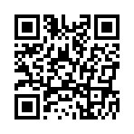
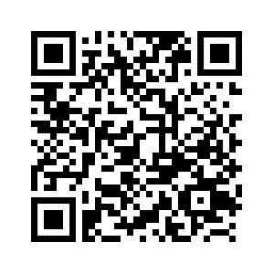
你需要準備甚麼？
課程及教學規劃表(格式)
特殊需求領域(草案)
教學大綱(格式)
普通型
技術型

Slide 41
教學大綱規劃 (普通型高中生活管理為例)

Slide 42
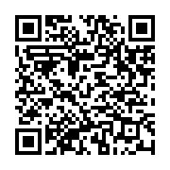
進行歷程
科目 學分數
羅列學習重點
雙向細目表
單元/ 細項
單元主題及內容細項排序表
教學 規劃
教學大綱或課程教學規畫表

Slide 43
報告完畢
開始永遠不嫌晚，先求有再求好
如果能一次到位更好！

